Slide 1

CUAI 하계 CV 5팀
2022.07.26.
발표자 : 김태윤

Slide 2
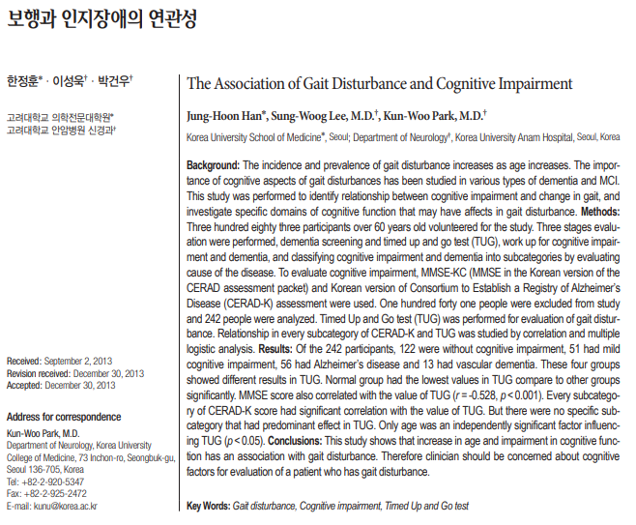
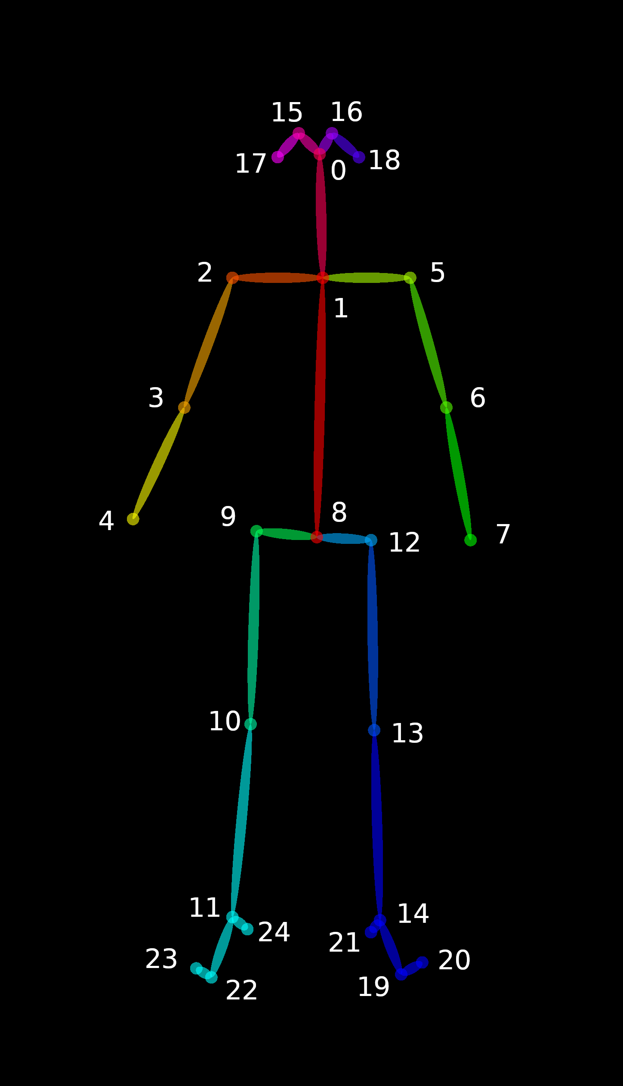
변경사항
치매 진단 보조, 걸음 걸이 교정 → 데이터 수집이 어려움

Slide 3
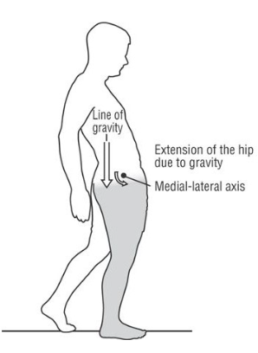
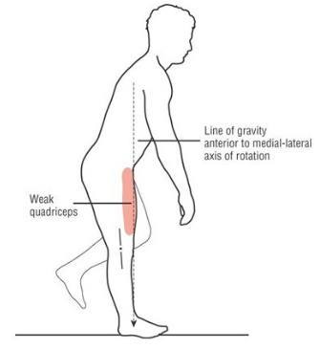
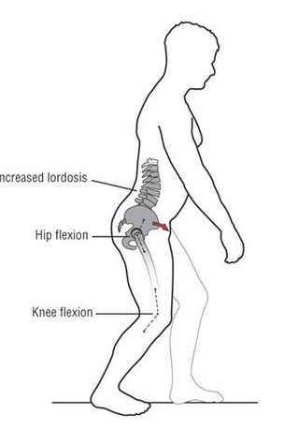
변경사항
측면 영상을 이용한 이상 보행 진단
다양한 이상 보행이 있음 → 이들을 진단, 검출하는 것이 목표

Slide 4
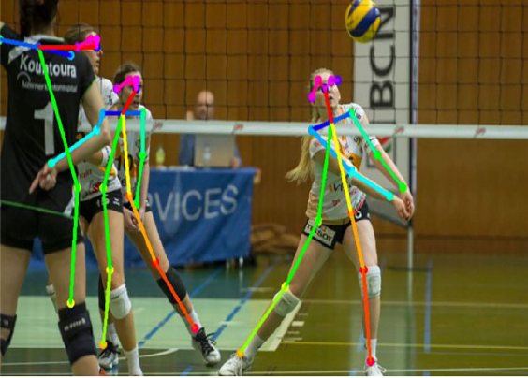
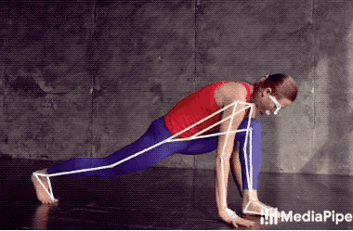
변경사항
Open Pose
영상에서 Point가 잘 나오지 않음
특히 가려지는 부분과 발 부분이
잘 검출되지 않는다.
MediaPipe
모든 부위가 잘 검출되고
가려지는 부분도 Point를 잘 추출함.

Slide 5
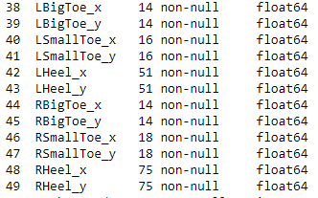
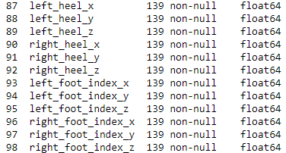
변경사항
Open Pose
MediaPipe

Slide 6
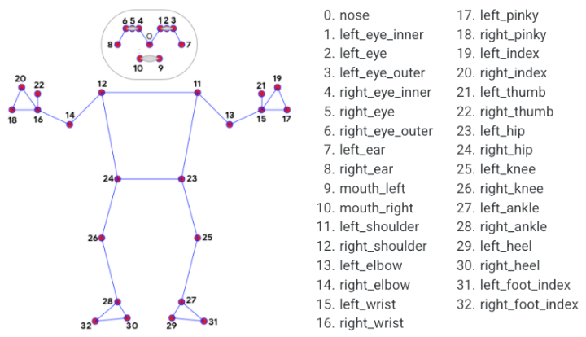
변경사항
33개의 Point

Slide 7
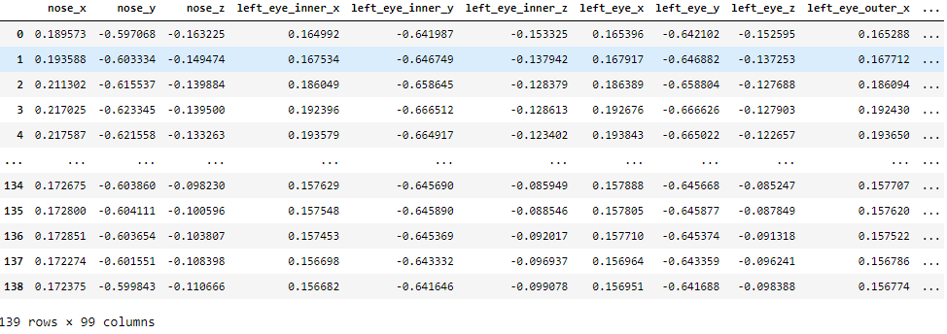
진행상황
33개의 Point의 좌표 x, y, z를 추출

Slide 8
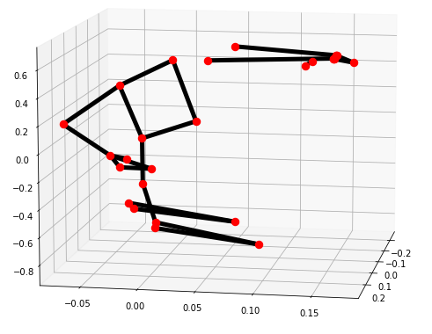
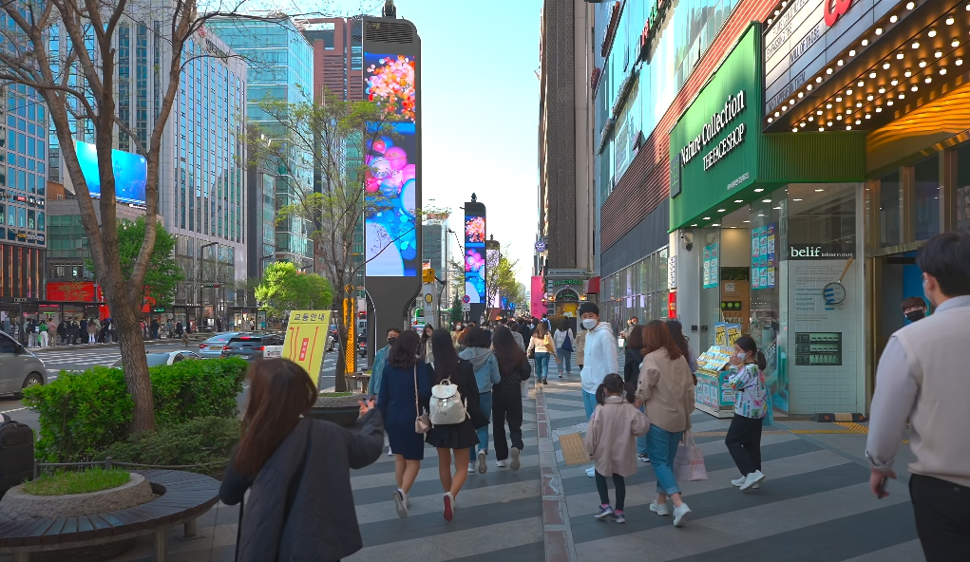
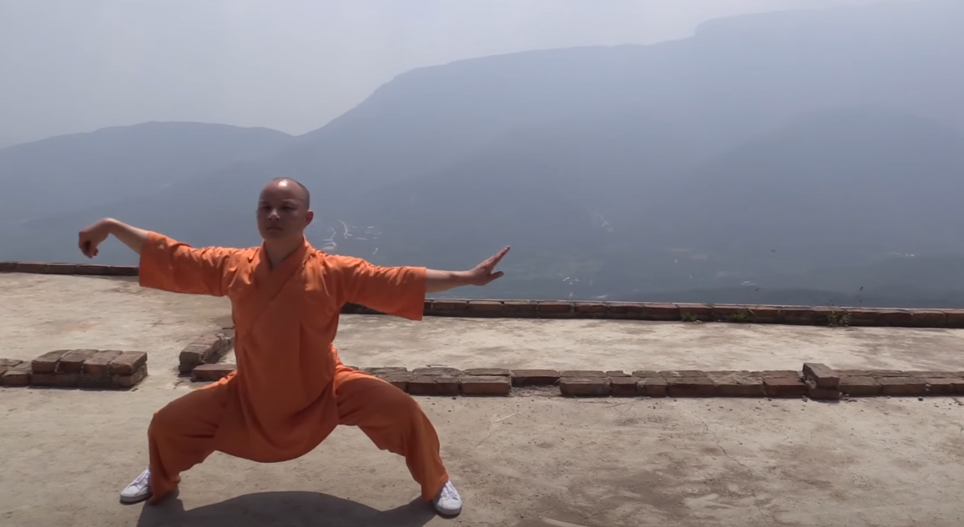
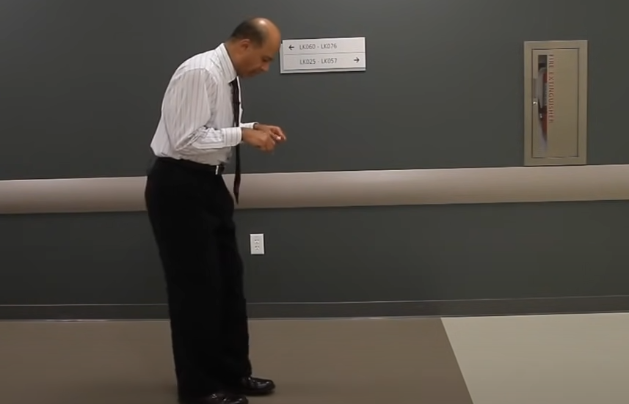
진행상황
영상별로 해상도가 다른 문제 존재 → Normalize

Slide 9
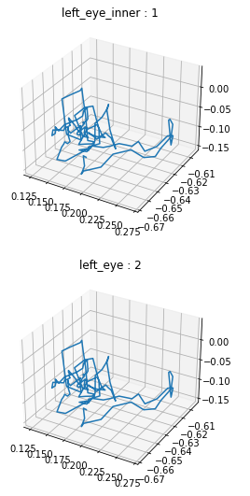
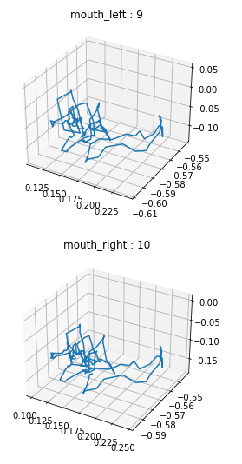
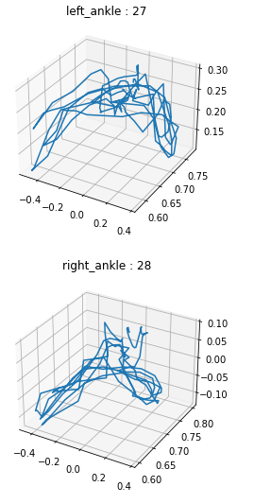
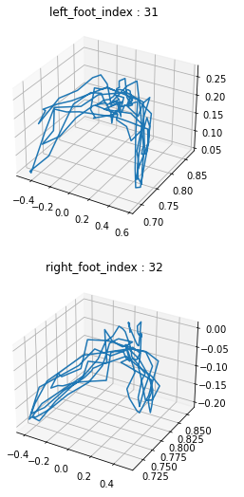
진행상황
필요 없는 Point들은 제거하고 전처리 하는 과정이 필요할 것 같음.
3차원이라는 특성을 잘 활용해야할 것 같음.

Slide 10
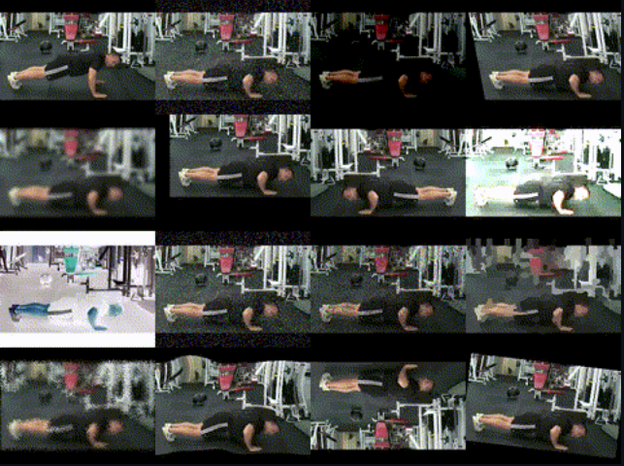
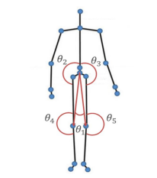
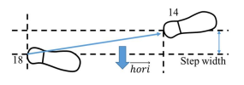
추후 계획
1. 데이터 증강
2. 데이터 전처리(어떻게 활용할 것인지)
3. 모델 구현

